Slide 1

360上网行为审计产品介绍
（商务版）

Slide 2
版本信息
版本号 | 编制者 | 审核者 | 修订日期 | 修订描述
v1.0 | liangjing | 王斌 | 2022-6-20 | 初稿
V1.1 | liangjing | 王斌 | 2024-6-24 | 模板更新
V1.2 | liangjing | 王斌 | 2025-5-12 | 模板更新
Notes:
本页供版本管理使用，实际使用时可删除。

Slide 3




目录 CONTENTS
|
挑战&需求
产品功能
产品规格
场景&案例

Slide 4

挑战&需求

Slide 5





用户上网无监管，内部威胁亟待解决
安全合规问题
员工工作效率问题
网络安全法：上网行为需有审计日志，且不少于6个月
公安部82号令：互联网服务提供者和联网使用单位需要上审计设备，网安有检查要求
等保2.0：安全区域边界中对应用协议和内容访问控制，对远程访问用户行为、访问互联网用户进行行为审计和数据分析要求
互联网充斥着繁杂应用，网站，游戏等，应用越发复杂、泛滥、管理难度越来越大，没有好的技术手段管理，让公司变成了“网吧”工作效率低下
带宽管理之痛
信息泄露之痛
公司业务网被大量P2P下载，流媒体占用带宽，带宽缺乏合理划分，资料查询慢如“蜗牛”
公司上网授权缺失导致信息泄露，信息外发导致重要资料被获取，问题无法从源头避免或发生后无日志溯源
语音、视频、文件传输等行为导致内部威胁无法管控

Slide 6














用户行为无约束，业务杂乱无章
无章-复杂的接入设备和用户
非法身份接入窃取信息、非法设备接入传播病毒、私接路由器等接入行为需要受到安全管控
无序-待规范的上网行为
学生滥用带宽资源、发布敏感言论、浏览不良网站、外发机密信息等上网行为需要受到管控
无力-无法监控的终端操作行为
传统设备无法监控用户在终端的各种操作，例如光盘刻录、USB拷贝非法文件等终端行为需要受到监控
无用-海量的日志
设备端记录的日志报表与真实业务相去甚远，无法从学生上网行为中挖掘到有价值信息，需要建立设备日志报表与业务价值的联系

Slide 7

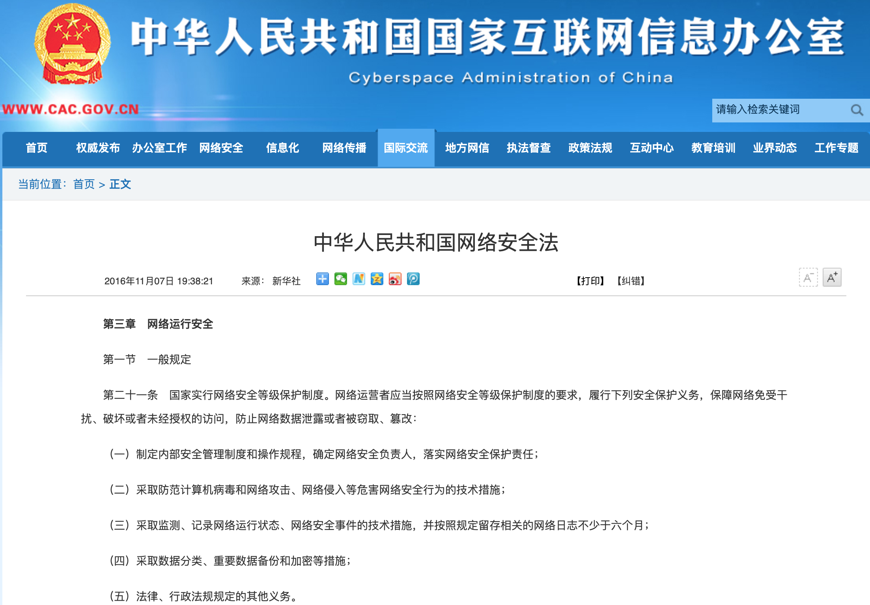

政策法规，合规需求
《网络安全法》、公安部151号令、等保2.0等相关法律法规中明确对用户安全审计做了相关要求。

Slide 8

产品功能

Slide 9




上网行为产品核心价值
身份可信
权限可控
行为可视
运维增值
传统类身份认证
营销类身份认证
增强类身份认证
共享网络管理
资产识别
精准行为管理
流量智能调配
多出口选路
分时访问
防翻墙
用户行为感知
数据泄露溯源
多维分析
故障快速排查
集中管理平台
隧道VPN
安全防护能力

Slide 10
用户实名认证
支持18种认证方式和9种第三方用户同步方式
满足各行各业用户实名审计的诉求
不同认证方式模块化，灵活扩展、灵活组合
传统类用户认证
营销类用户认证
满足政府、军队、大型企业、SMB等行业身份认证需求，实现实名上网；
认证方式包含：本地Web认证、AD单点登录、用户自注册、IC卡认证。
适用于金融、酒店、商超等行业，提供专业、合规和简易的认证上网服务；
认证方式包含：短信认证、微信认证、钉钉认证、企业微信认证、Portal认证。
增强类用户认证
第三方用户同步
适用于金融、政府、大企业、高校等行业，保障用户认证场景高可靠性，提供高适应性的用户认证机制；
认证方式包含：802.1X认证、CAS认证、OAUTH认证、旁路认证、混合认证。
支持与多个第三方用户认证平台对接，获取用户实名信息，接口灵活、易用性高；
认证方式包含：数据库用户同步、Radius用户同步、Web用户同步、深澜、城市热点、PPPOE、安美、IMC。
Notes:
包含：本地认证、IP和MAC绑定、第三方认证服务器、AD域单点登录、IC卡认证
IC卡认证，需要配合外置读卡器，目前支持与德卡D&C接触式读卡器联动认证
伪Portal抑制技术：可选择“http 302” 、“html-refresh” 机制，效果为在认证前抑制应用同步数据，探测网络连通性的认证请求；
用户MAC感知：效果为当认证用户MAC地址变更时，需要重新认证；
Portal逃生：可选择“不逃生”、“全部用户逃生”、“已认证用户逃生”，效果为探测认证服务器连通性，当选择“全部用户逃生”时并且认证服务器探测失败，所有用户不需要认证即可上网；当选择“已认证用户逃生”时并且认证服务器探测失败，未认证用户无法认证且无法上网，已认证用户超时后不需要认证即可上网

Slide 11



共享接入管理
共享接入管理，针对私接路由器、使用Wi-FI共享软件和使用随身Wi-Fi等行为进行识别和管理，有效管理NAT场景
共享接入处理机制
放行
时间戳
白名单
UA识别
流量接入
终端总数
阻断
应用特征
Flash Cookie
例外情况
电脑、移动端分别的数量
微信长连接
限速
Notes:
1、本页重点掌握信息：
①支持NAT场景共享接入管理，非IP或MAC识别方式，基于时间戳、UA、应用特征、Flash Cookie、微信长连接等五种识别技术
时间戳：终端开机时间和正在上网时间进行计算时间值，由于开机时间的差异性，所以可有效识别共享终端数量
UA：浏览器，访问网站携带user-agent字段，包含终端系统，版本号等终端硬件信息
应用特征：应用安装于终端后具有唯一ID值，用于该应用厂商收集用户信息，例如360、搜狗输入法等
Flash Cookie：是一款终端软件，该软件会保存用户ID、用户近期访问的内容、使用习惯等，AG通过识别流量中携带的Flash Cookie信息进行判断是否有共享网络的行为
微信长连接：用于保持微信消息快速更新，针对安装微信应用的终端识别检测微信长连接
2、课外补充
①阻断和限速，共享Wi-Fi的用户或IP、连接Wi-Fi的用户或IP均会被阻断和限速
②阻断有提示页面，提示内容支持自定义
③防共享限速优先级需要高于限额策略限速。

Slide 12


























全网资产识别，保护资产安全
资产是网络中的核心，全球超40%的流量来自于移动设备，在万物互联时代，需要深度管理内网资产以及进行安全防护
策略管理
从基于五元组、接口、MAC、
地理、用户，发展到基于终端资产
资产管理与安全分析
清点内网资产，并结合安全日志对资产安全状态进行评估，发现风险资产
PC
移动
网络设备
物联网终端
流量被动识别资产
设备主动探测资产
通过对经过设备的流量进行识别和分析，发现常规资产，例如物联网、PC、服务器等终端设备
通过主动探测的方式，发现网络中的静默资产，例如网络设Q备、打印机等
被动识别
主动探测
未知资产的来源：
核心企业网络上属于员工的个人设备
提供错误配置的关键服务的设备
员工未经安全批准而引入的物联网或其他智能设备
组织未允许的覆盖范围或访问类型的 WiFi 接入点
员工未经批准引入的服务器或虚拟机
老旧的被遗忘的服务器
数据中心
未知外网终端访问
？
？
企业内网

Slide 13














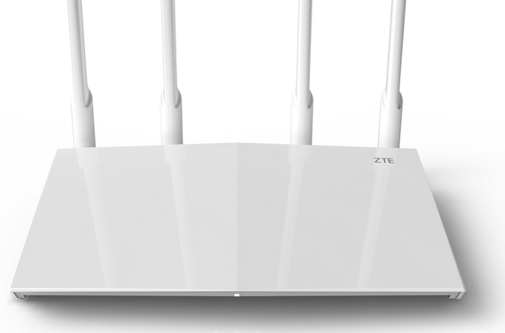

用户行为管控
保障
重要业务应用
限速
高带宽消耗
外发过滤
泄密风险
NT-IBAS
禁止
降低工作效率
行为管理机制
阻断
私接WIFI
预制12000+应用规则，千万级URL库；
DPI、DFI 融合识别技术，支持加密内容审计 包括：加密网站、搜索内容、加密邮件
自定义应用、自定义URL、加密URL、全局白名单
Notes:
1、本页重点掌握信息：
①特征库数量，应用规则与业界保持一致，目前是7000+，同比深AC更具数量优势
②预制应用分类和应用标签，可针对应用标签进行行为管控，例如“降低工作效率”、“高消耗带宽”
2、课外补充
①IBAS机器学习技术主要体现于识别P2P行为和迅雷的应用行为
②自定义应用，通过IP、域名、端口、协议等维度

Slide 14
智能动态调配带宽
4层业务通道，用户、应用、端口、协议等元素的最小带宽策略保障，不同优先级部门及应用置于不同通道智能控制
管控有度，网络闲时可自动突破最大带宽限制，可自行保障每IP或者用户均分网络，可单独保障BOSS带宽
为多级架构准备
为管理员提权准备
为高业务要求准备
业界可有效识别P2P应用厂商屈指可数，ACG可精确控制业务中P2P上下行流量，保护核心业务系统
网络流量
部门A
部门B
部门C
QQ
子部门1
子部门2
子部门3
用户 XX
IP组 XX
IP XX
Web
迅雷
视频
线路
通道1
通道2
通道3
通道4
高
中
线路
低
Web|邮件|网络会议
通 道
即时通讯|文件传输|软件升级
P2P|视频|游戏
Notes:
1、本页重点掌握信息：
①一体化QOS支持针对上行、下行流量做带宽限制和带宽保障
②一体化QOS支持基于域名进行流控——通过自定义应用，配置对应的URL，即可实现流控效果
2、课外补充
①动态调配基于通道，不基于单用户\IP；单用户\IP无法突破每用户\IP限速

Slide 15






多链路出口选路
多出口场景中，根据业务需求实行应用选路，IBAS支持负载均衡、策略路由和ISP路由等
适用场景：多出口网络场景
负载均衡
负载算法：权重、优先级
基于七元组，其中包括IP、用户、应用、域名、时间等维度
支持PING协议探测链路健康，支持DNS服务器探测
OA
迅雷
联通
电信
移动
其他
视频
策略路由
ERP
Email
股票
负载算法：权重
基于七元组，其中包括IP、用户、应用、域名、时间等维度
ISP路由
负载算法：预置或自定义ISP表
基于全局链路
支持PING、DNS、TCP协议探测链路健康

Slide 16
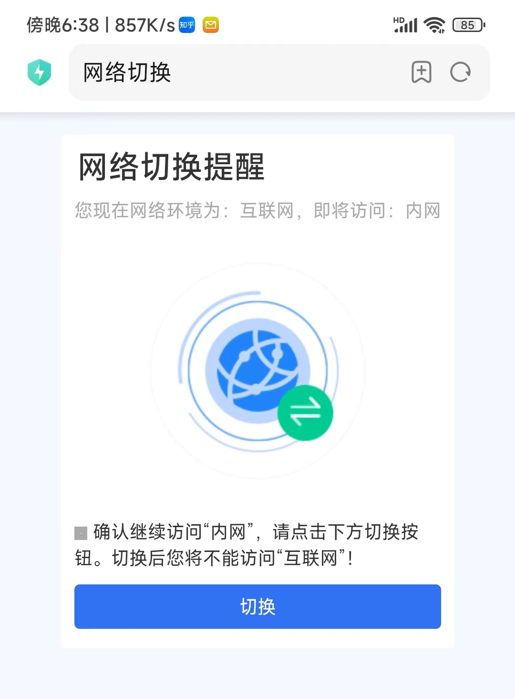

一机两用、分时访问
同一时间，仅允许访问一种网络资源，内外网权限分离，保障内网资源的安全
实时监测用户网络内容，针对网络资源变更行为，进行权限切换提醒；如切换，则匹配与之对应的访问权限
网络变更，权限切换提醒
互联网
政务内网
其他网络
互联网
权限
政务内网权限
其他网络权限
隔离
隔离
《政务外网终端一机两用安全管控技术指南GW0015-2022》发布，并将于2022年9月1日起实施。强调根据业务部署场景构建相应的政务外网终端“一机两用”安全管控体系，终端数据安全隔离

Slide 17
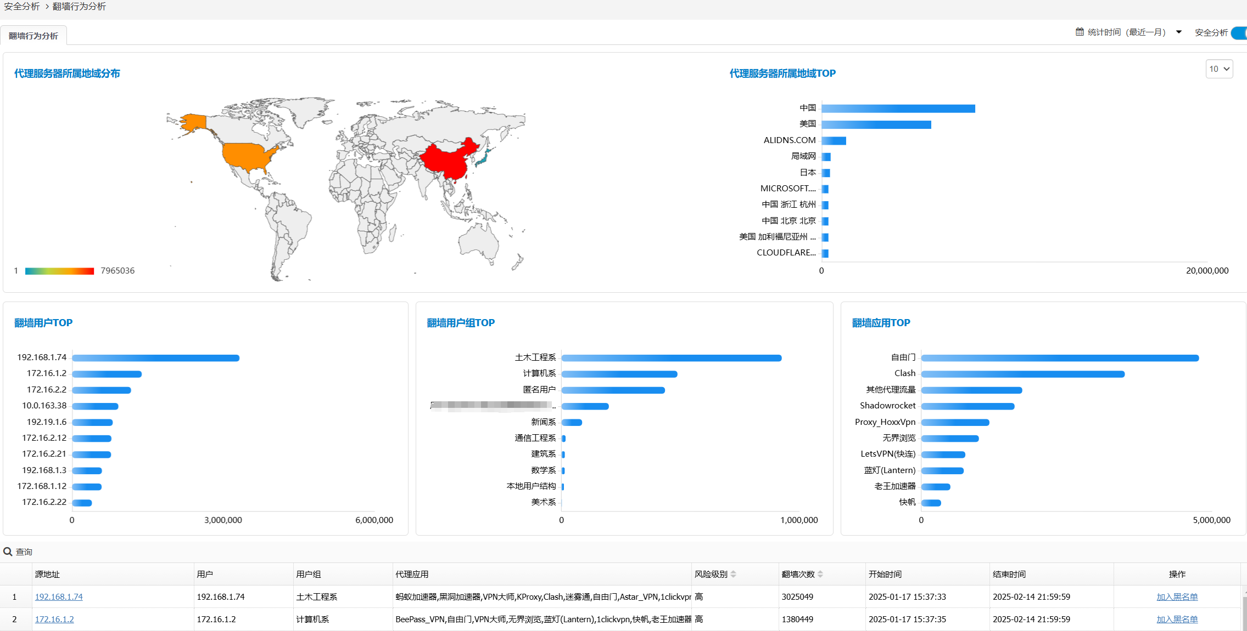
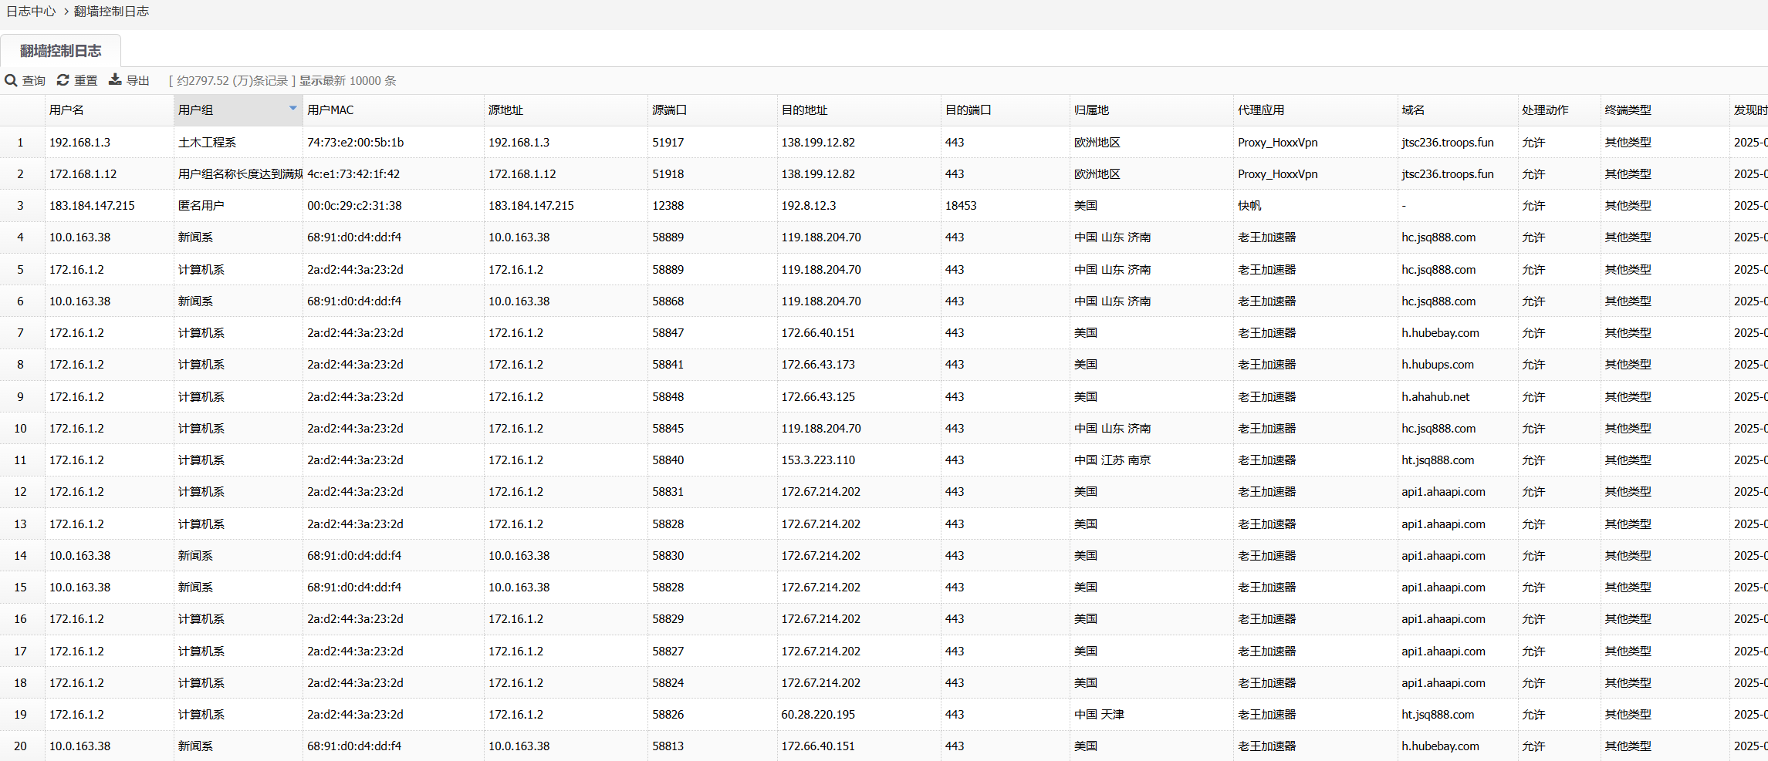
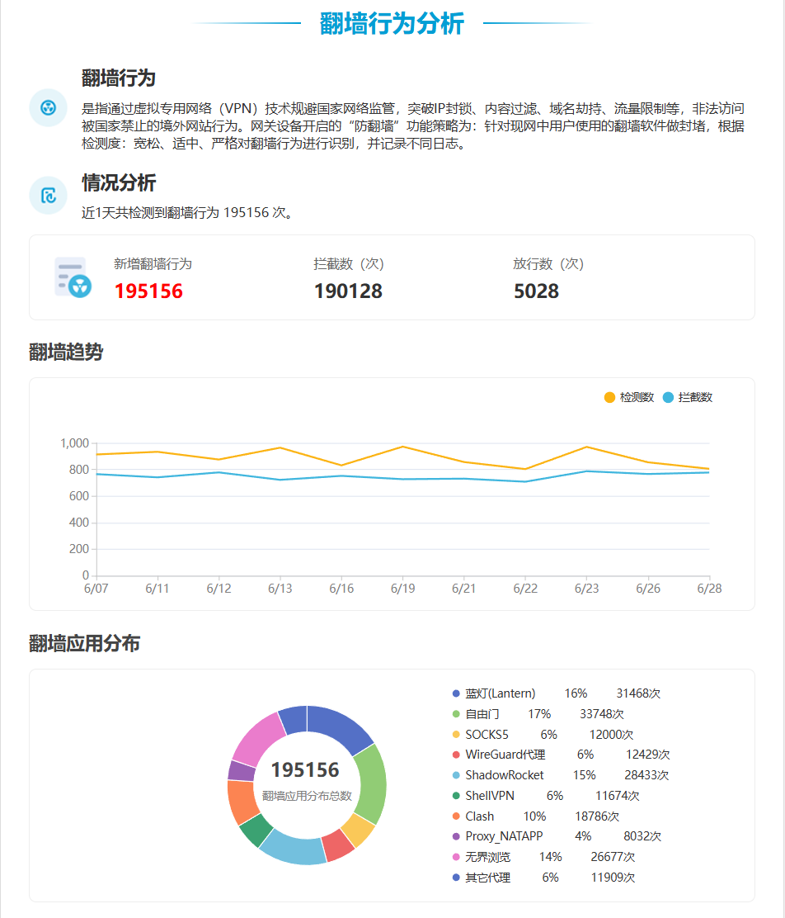
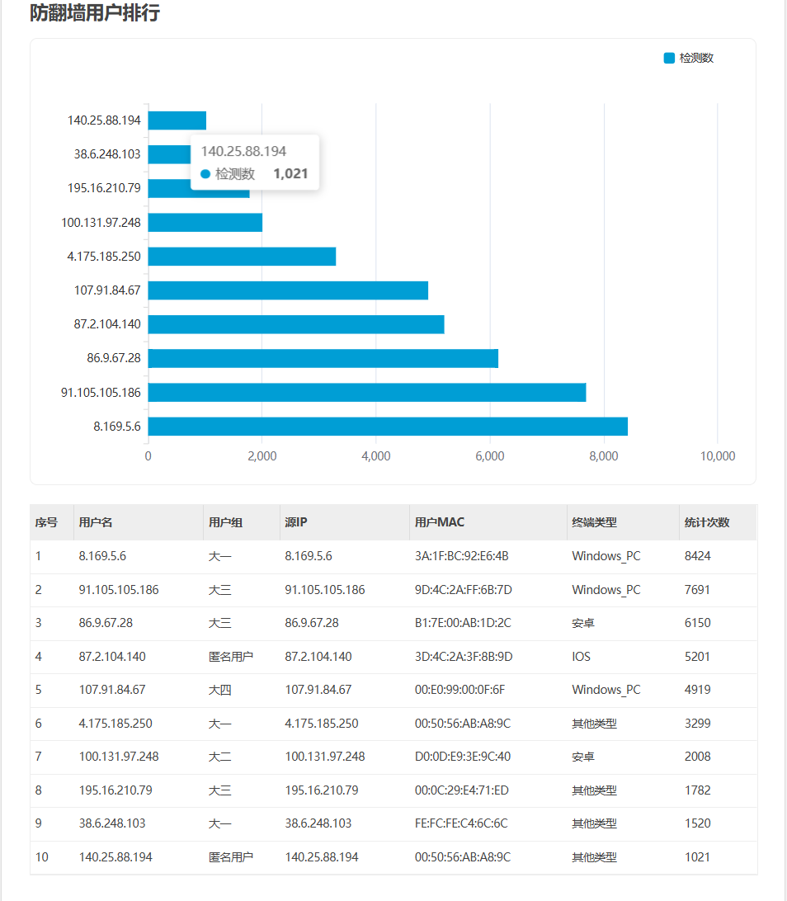
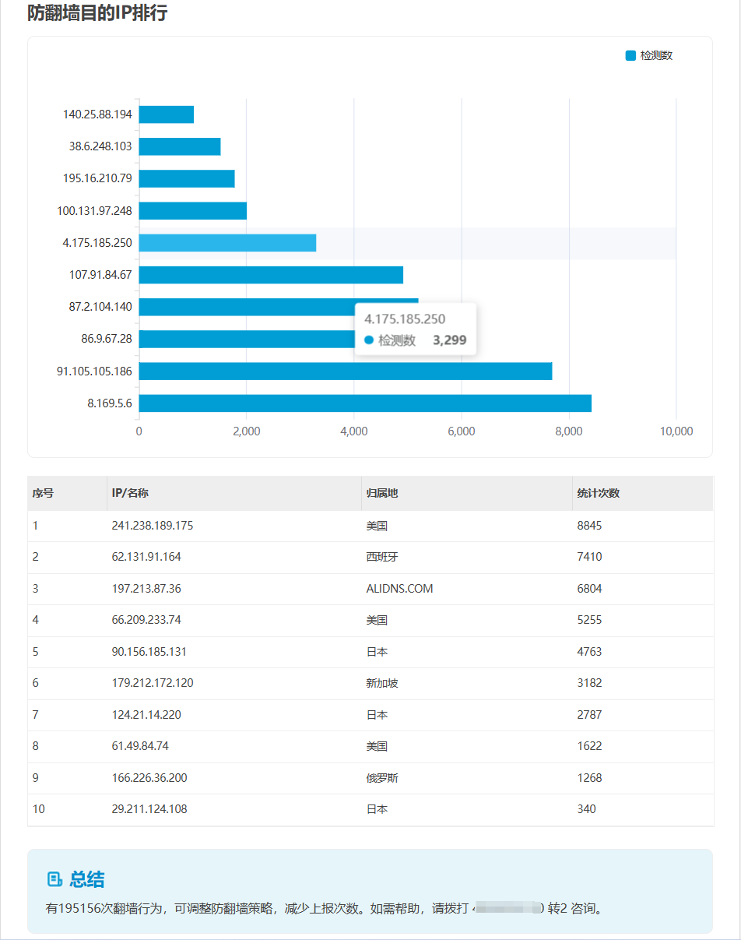
防翻墙行为管控
政策/法规要求：《中华人民共和国计算机信息网络国际联网管理暂行规定》禁止任何单位和个人自行建立其他信道进行国际联网。
防火墙具备深度识别引擎，结合协议分析、应用行为分析、机器学习等技术，可以准确识别翻墙行为；
内置最新全球IP库，可针对IP实时、准确封堵。

Slide 18
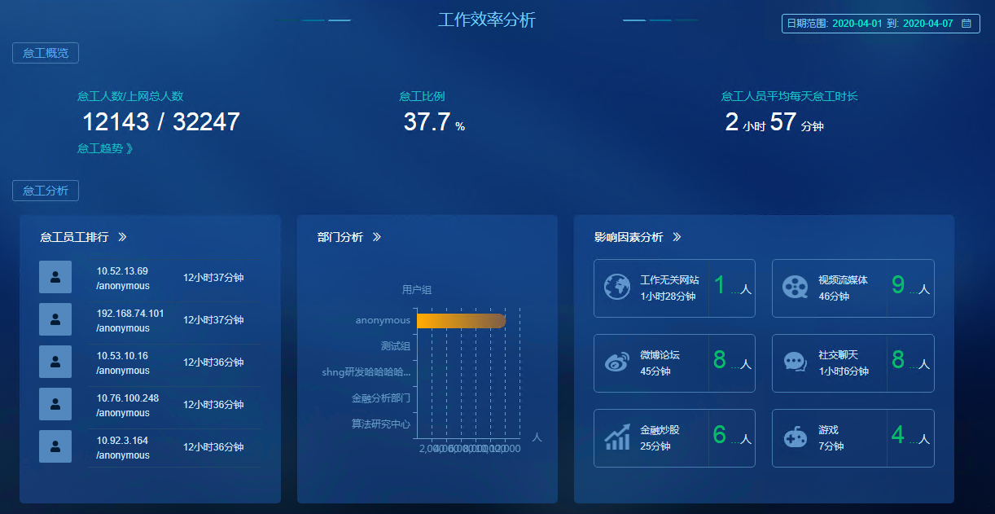
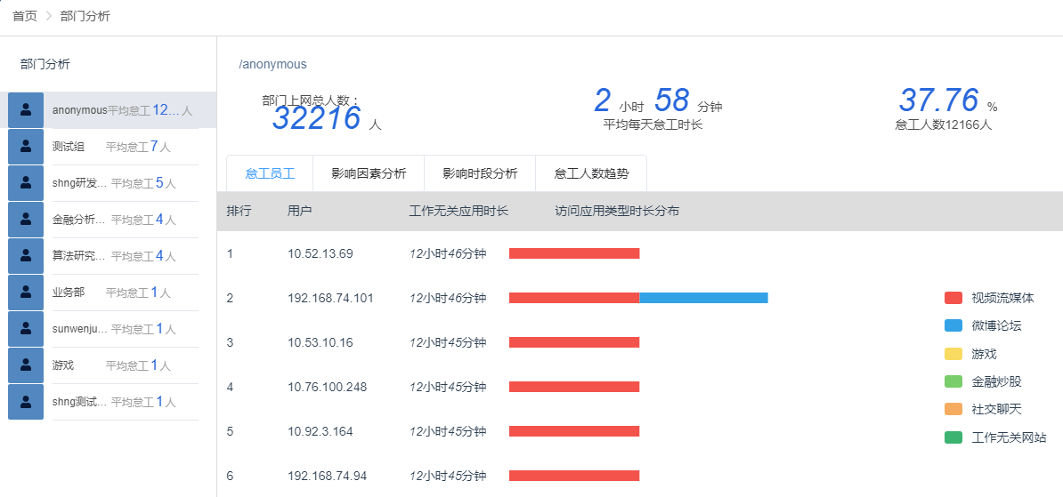
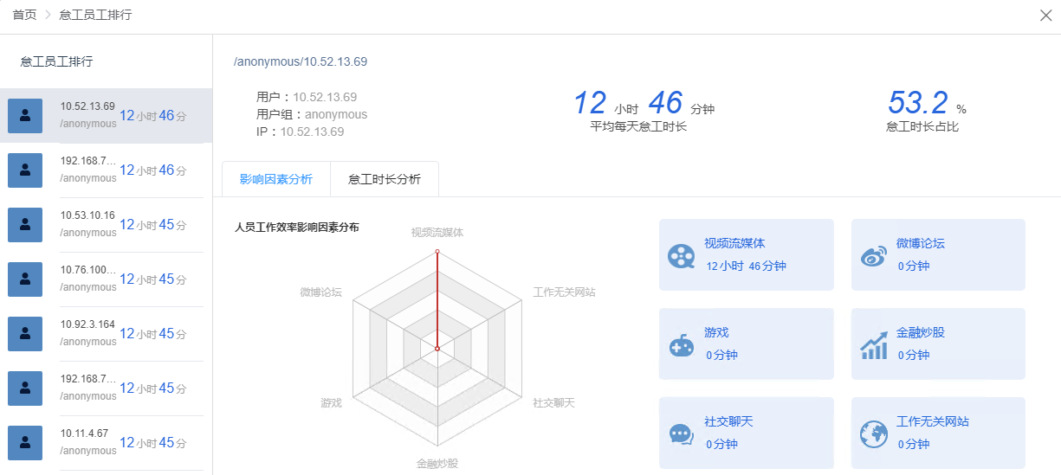
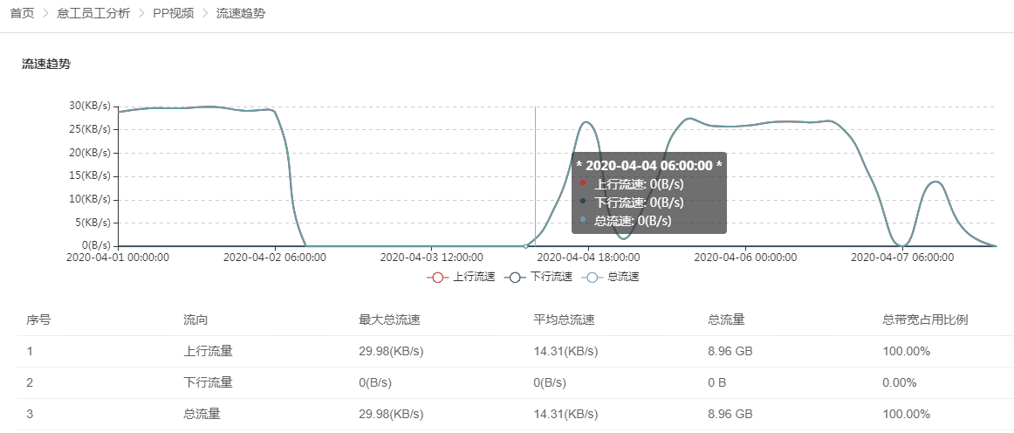
用户行为感知举例
工作效率分析：关联员工、部门、上网内容等，从整体和详细维度进行工作效率分析，帮助用人单位设定合理的绩效考核标准。
Notes:
平台根据员工上网行为分析出怠工员工，怠工部门，怠工影响因素（视频流媒体、社交聊天、工作无关网站、微博论坛、游戏、金融炒股），详细的统计出怠工员工的排行榜，员工在工作时间段内使用的与工作无关的应用，并且支持怠工人员整体趋势的统计展示，帮助用人单位设定合理的绩效考核标准。

Slide 19
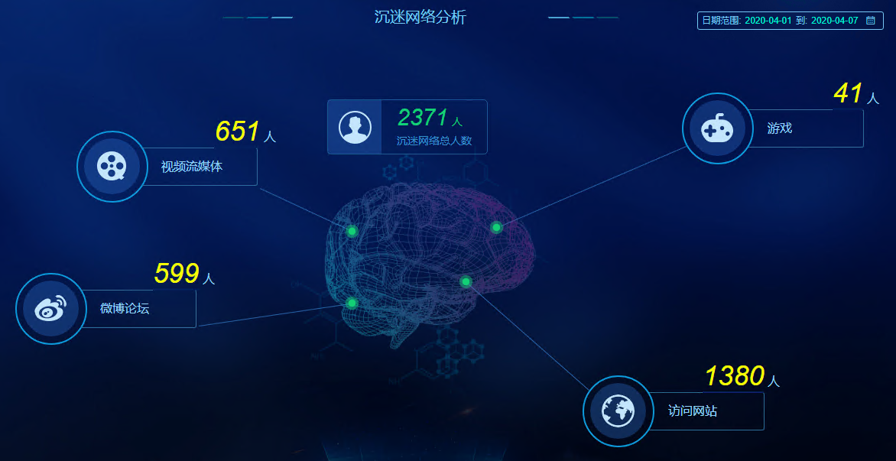
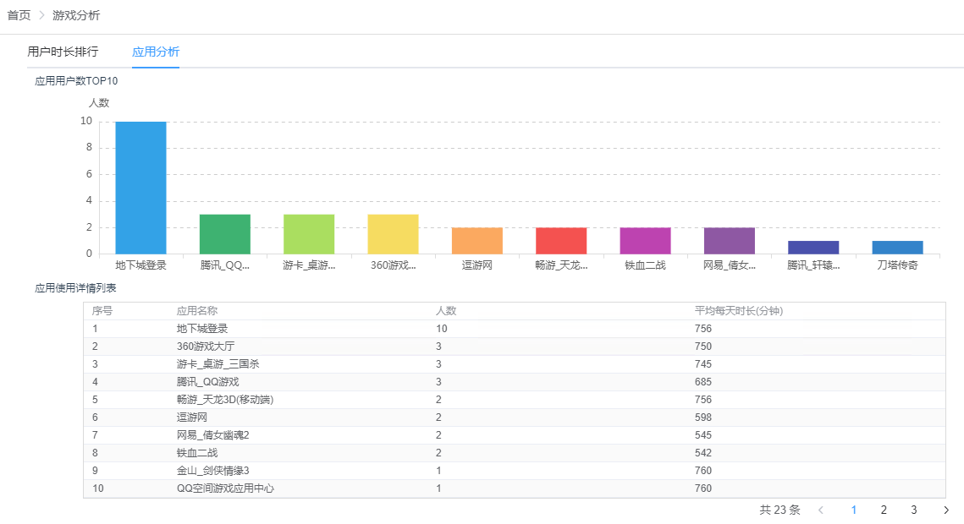
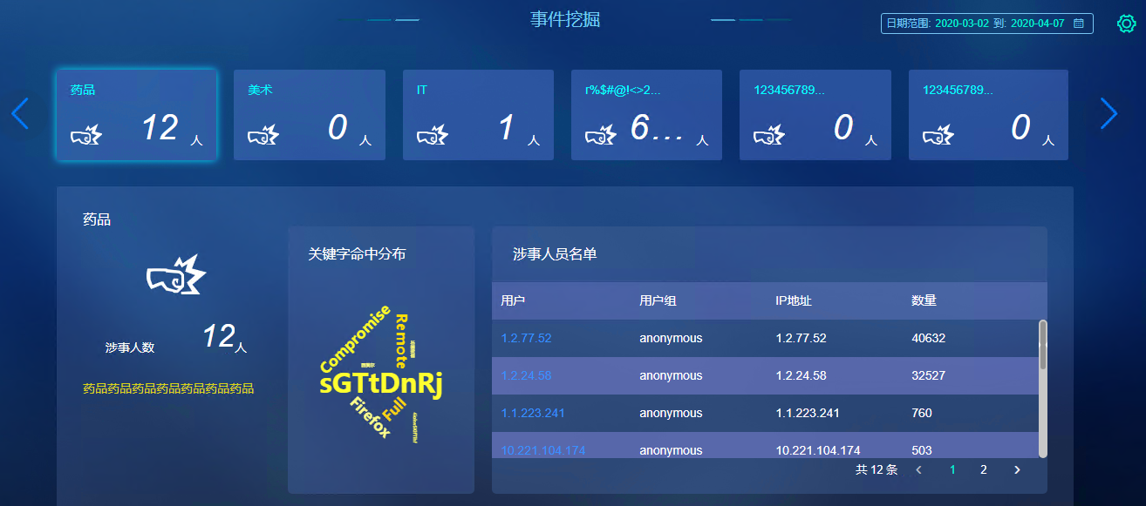
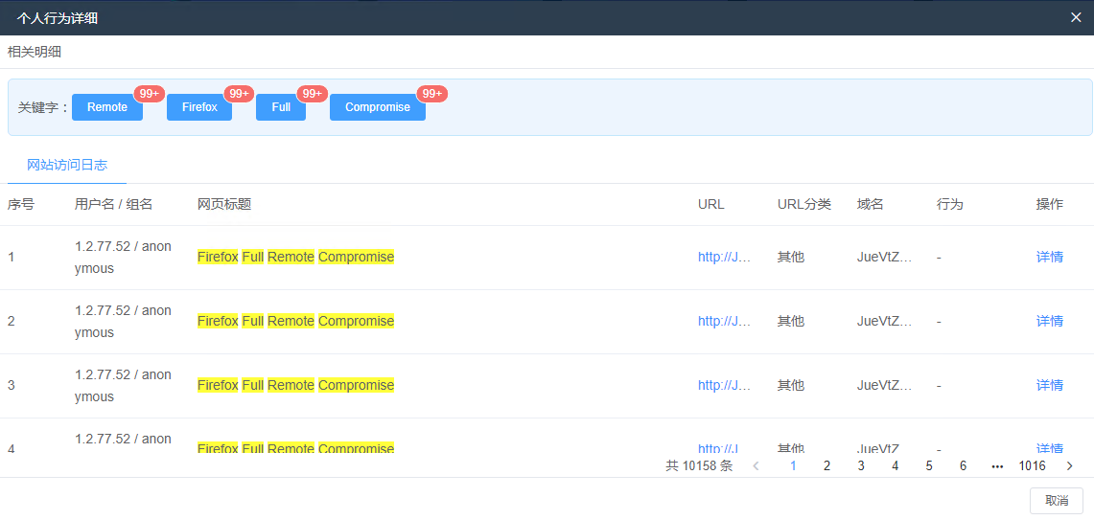
用户行为感知举例
沉迷网络分析、热门事件挖掘
Notes:
沉迷网络分析：通过对学生整体上网情况，以及各类应用的使用情况进行分析，列出学生沉迷网络的排名时长，精准到用户所使用的应用，每个应用上消耗的时间，学校管理人员及时发现，并对沉迷网络的学生进行辅导沟通，帮助学生戒除网瘾。
事件挖掘：一些恶性事件、敏感事件，还未待执法机关公布事件真实性，在社会上已经开始传播，制造舆论，迷惑大众，煽动群众。
平台预定义涉黄、涉毒、涉赌、涉恐等事件，扩展性强，可自定义添加事件，展示事件描述，高精准度命中事件关键字，反映整体上网情况，并详细分析命中事件人员的上网详情，提前预警。
分析时间在组织内传播情况，及时避免各种不可控制的负面影响和危险行为。

Slide 20


终端审计准入管理
终端插件能审计、能管控；同时插件通过微软认证，稳定可靠。
审计能力
管控能力
IM内容审计
支持微信/企微/QQ/TIMM/钉钉/旺旺，聊天内容、文件信息、发送/接收方清晰可见
终端基线检查
插件特性
邮件APP审计
支持Outlook、Foxmail邮件客户端，邮件主题、内容、附件完美复原
支持支持操作系统检查、进程检查、文件检查、注册表检查、补丁检查等检查规则，检查完之后支持按照检查结果控制访问；
防止终端用户卸载能力
支持法律风险提醒
静默守卫模式 ，用户使用无感知
守卫进程功能，防止恶意关闭插件
离线行为审计能力
浏览器内容审计
支持Chrome/火狐/Edge/360/搜狗等常用浏览器，搜索发帖全纪录
终端外设管控
U盘审计保卫
保卫因U盘拷贝引起的机密文件泄漏，记是U盘插拔动作，还原拷贝文件，管控U盘读写操作
支持存储设备、网络设备、蓝牙设备、摄像头、打印机、及其他可管控的场景
支持移动存储类设备拒绝、只读、可读写、告警、白名单控制
备注：插件支持PC-win7/8/10/11
异常进程监控
全方位记录终端的当前进程信息，实时监控异常进程
友商典型痛点
IM内容
覆盖主流IM客户端
支持微信/企微/QQ/TIM/钉钉/旺旺，聊天内容、文件信息、发送/接受方来源清晰可见，内部泄露无处隐藏，突破准入类程序受到IM程序版本限制。
软件更新后，审计失效
无法审计浏览器行为
浏览器内容
浏览器全维度监控
支持Chrome/火狐/Edge/360/搜狗等常用浏览器，搜索发帖无所遁形，囊括常用网站的操作、登陆、浏览、发帖等动作。

Slide 21
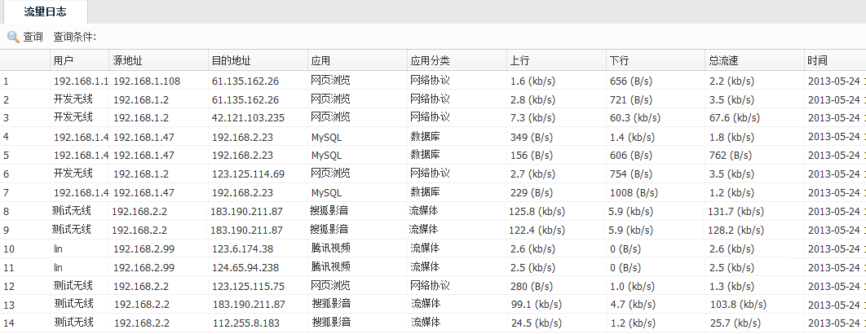
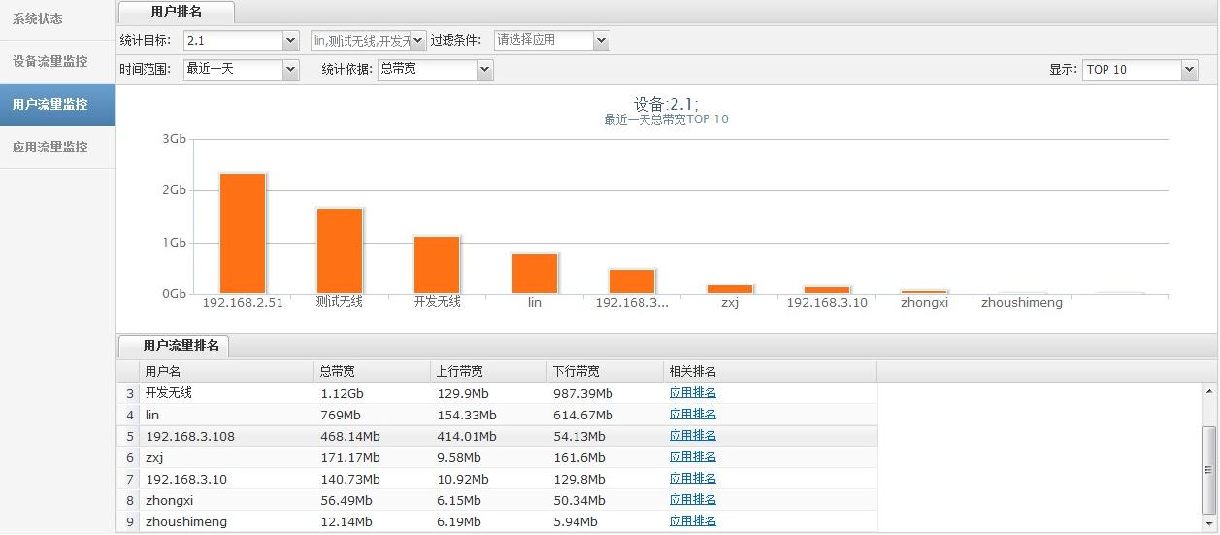
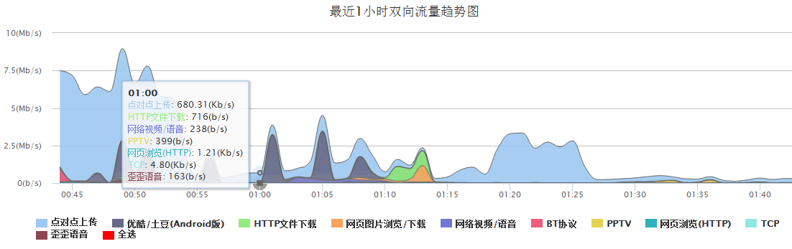
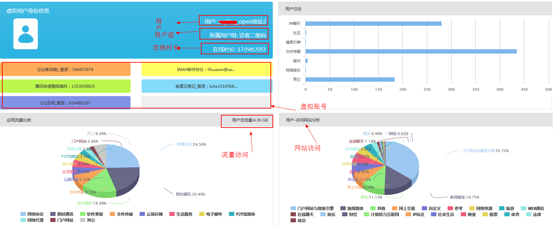
多维用户及应用分析
全面
基于不同维度展示日志类型，聚合行为内容。
多元素详尽日志
可查
多角度条件搜索，自定义组合内容串联上网路径
可视
用户上网行为一目了然，所见即所得，保留行为回溯权利
基于用户流量分析
可信
单用户行为画像，一天的行为将成为“呈堂证供”
基于应用流量分析
多维流量日志展示，通过基于用户和应用流量取向分析为网络业务发展提供参考

Slide 22
故障快速排查
集中管理平台
隧道VPN
安全防护能力
营销增值
ALL IN ONE，达到品牌营销和降低建设成本的效果
Notes:
营销增值：ALL IN ONE，达到品牌营销和降低建设成本的效果

Slide 23
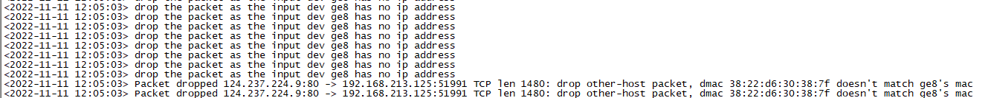
故障快速排查
上网速度慢、员工无法上网、功能业务故障等排查困难，如何快速定位及解决故障是产品运维的重要能力
传统Debug
方式可读性差，对运维人员
能力要求高
通过页面排障，简单易上手
网络故障排查
查安全防护日志；查命令行接口统计；查整机流量以及流量告警
解密策略故障排查
查策略配置；查解密日志；查终端证书；debug
上网故障排查
查安全日志；查控制策略；查认证策略；查QOS策略；debug等
一键直通
配置白名单；查控制策略；查认证策略；查QOS策略；debug等
Web访问质量检测
针对内网用户的web访问质量进行检测，对整体网络提供清晰的整体网络质量评级
支持以列表形式展示访问质量差的用户名单
用户认证故障排查
用户认证失败时，给出错误原因和建议

Slide 24
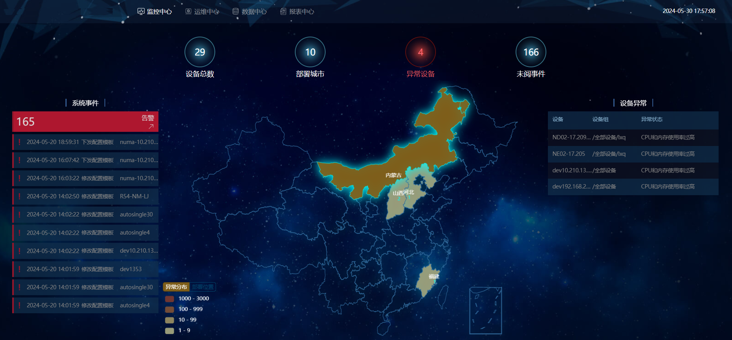
集中管理平台
状态监测，统一管理
监测IBAS状态，支持直接跳转至IBAS；
策略模板，自动下发
制定策略模板，支持自定义时间下发；
集中升级，备份配置
集中升级包括系统版本、离线特征库，支持自定义下发间隔；
收集日志，生成报表
支持基于标准或加密Syslog协议收集日志，内置报表模板.
Notes:
1、本页重点掌握信息：
设备状态的统一监控：接口流量、接口启用状态（UP或DOWN）、CPU及内存的使用率、设备故障情况等。
策略的统一下发：包含安全策略，流控策略
系统管理策略：管理账号配置、管理权限配置等。
异常事件报警：包含：接口故障告警、流量异常报警、估计事件报警等。

Slide 25





VPN
具备标准IPsecVPN、SSL VPN和Gre VPN，用于解决用户多地点通信、业务隔离、数据加密传输等业务需求
DMZ区
核心交换
运维管理区
支持标准IPsecVPN、快速VPN、SSL VPN、Gre VPN
数据分析中心
互联网接入区
支持商用秘钥、商用证书、国密证书等认证
防火墙集控
准入认证
快速VPN创新1.5阶段，业务不中断，业界领先
配置简易，快速上线，缩短业务上线周期
两端在1.5阶段自动收敛通信网段，业务不中断
指定VPN链路优先级，避免跨运营商访问
地址映射，解决总部和分支地址冲突问题
分支A
分支B
移动办公
SSL VPN解决移动办公需求
高可靠HA，同步VPN状态，业务零中断
Notes:
1、本页重点掌握信息：
①标准IPsecVPN可以与其他厂商标准化的IPsecVPN对接
②快速IPsecVPN目前仅支持AG系列对接
③标准IPsecVPN支持商密和国密算法，其中国密算法支持SM1（底层内置）、SM3、SM4
④快速IPsecVPN的效果，目前仅有深信服和AG具备，实现方式有差异，AG不支持与深信服对接
⑤分支主动，总部被动协商
2、课外补充
①快速IPsecVPN内置商密算法
②AG的高可靠通过HA实现，并非通过VRRP实现，VRRP无法同步状态。所以AG高可靠切换时，VPN不需要重新协商，持续保障业务稳定可靠

Slide 26

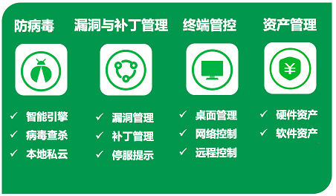
安全管理（EPP）联动
支持与360终端安全管理系统（EPP）进行联动。设备能从EDR上获取关键资产信息，并具备对EPP推广部署能力。
分支
1、联动推送360 EPP终端安装，不满足禁止上网。
2、 资产信息同步，主要字段：用户名、终端名称、终端状态、IP地址、MAC地址、所属分组、操作系统。 3、资产信息可以被控制策略、审计策略所调用。
Internet
行为
管理
行为
管理
运维管理区
360终端安全管理系统
终端安全管理平台（EPP）
办公区
数据中心

Slide 27






安全防护能力
防病毒
异常流量检测
业界领先的反病毒引擎，400万海量病毒库，全面检测流量中已知和未知的各种病毒。
系统预定义和用户自定义流量基线后，对流量进行统计分析，一旦流量存在偏差，即输出异常流量事件。
入侵防御
非法外联
专业安全团队，高效检测引擎，CVE热点事件特征实时更新，BPS Level5检出率85%以上
使用自学习快速添加白名单，限制重要服务器的外联请求，一定程度上遏制APT攻击效果。
DDOS
防暴力破解
针对各种常见的攻击行为均可有效识别，并通过防火墙特有的机制实时对这些攻击流量进行阻断。
快速识别恶意用户，配置简单，有效对服务器及业务系统提供加固保护。

Slide 28

产品规格

Slide 29
规格型号（ 国产）
产品型号 | 规格型号(36位) | 规格型号描述 | 单位 | 售后服务期限(月)
NT-IBASGC1000-C-HS | NT-IBASGC1000-C-HS-H | 推荐200M带宽/500人以下网络，4个GE千兆电口，2个千兆COMBO光电复用接口（4个接口）； 国产化硬件，飞腾CPU/4，统信操作系统； 1U，单电源，4G内存，500G机械硬盘； 网络层吞吐4G，并发连接440W，新建连接8W； 标配上网行为管理特征库升级1年。 | 台 | 36
NT-IBASGC1500-C-HS | NT-IBASGC1500-C-HS-H | 推荐300M带宽/1000人以下网络，10个GE千兆电口（3组bypass），4个千兆COMBO光电复用接口（8个接口），2个扩展槽； 国产化硬件，飞腾CPU/4，统信操作系统； 1U，冗余电源，8G内存，1T机械硬盘； 网络层吞吐12G，并发连接1000W，新建连接10W， 标配上网行为管理特征库升级1年。 | 台 | 36
NT-IBASGC2000-C-HS | NT-IBASGC2000-C-HS-H | 推荐500M带宽/2000人以下网络，6个GE千兆电口（2组bypass），4个SFP千兆光口，2个扩展插槽； 国产化硬件，飞腾CPU/4，统信操作系统； 1U，冗余电源，16G内存，标配1T监控级硬盘； 网络层吞吐24G，并发连接数2000W，新建连接16W，标配上网行为管理特征库升级1年。 | 台 | 36
NT-IBASGC3000-C-HS | NT-IBASGC3000-C-HS-H | 推荐2G带宽/10000人以下网络，6个GE千兆电口（3组bypass），4个千兆COMBO光电复用接口（8个接口，电口支持2组bypass），2个扩展插槽； 国产化硬件，飞腾CPU/8，统信操作系统； 2U，冗余电源，16G内存，2T机械硬盘； 网络层吞吐30G，并发连接2000W，新建连接18W， 标配上网行为管理特征库升级1年。 | 台 | 36
NT-IBASGC5000-C-HS | NT-IBASGC5000-C-HS-H | 推荐5G带宽/20000人以下网络场景，6个GE千兆电口（2组bypass），4个SFP千兆光口； 国产化硬件，海光CPU/8，统信操作系统； 2U，冗余电源，48G内存，4T机械硬盘； 网络层吞吐55G，并发连接5000W，新建连接72W； 标配上网行为管理特征库升级1年。 | 台 | 36

Slide 30
规格型号（ 非国产）
产品型号 | 规格型号(36位) | 规格型号描述 | 单位 | 售后服务期限(月)
NT-IBAS100-C-HS | NT-IBAS100-C-HS | 推荐100M带宽/400人以下网络, 1U，单电源，2G内存，1T硬盘； 10个GE千兆电口（1组bypass），2个千兆COMBO光电复用接口（4个接口）； 网络吞吐率3Gbps，并发连接160万，SSL VPN最大用户数400，出厂标配一年上网行为管理特征库授权 | 台 | 36
NT-IBAS200-C-HS | NT-IBAS200-C-HS | 推荐200M带宽/1000人以下网络，1U，单电源，2G内存，1T硬盘； 10个GE千兆电口（1组bypass），4个千兆COMBO光电复用接口（8个接口）； 网络吞吐率5Gbps，并发连接137万，SSL VPN最大用户数400，标配上网行为管理特征库升级1年。 | 台 | 36
NT-IBAS30-C-HS | NT-IBAS30-C-HS | 推荐50M带宽/200人以下网络，桌面型，单电源，2G内存，1T硬盘； 4个GE千兆电口，2个千兆COMBO光电复用接口（4个接口）； 网络吞吐率1Gbps，并发连接145万，SSL VPN最大用户数400，标配上网行为管理特征库升级1年。 | 台 | 36
NT-IBAS300-C-HS | NT-IBAS300-C-HS | 推荐300M带宽/1500人以下网络，1U，冗余电源，2G内存，1T硬盘； 12个GE千兆电口（1组bypass），12个SFP千兆光口； 网络吞吐率9Gbps，并发连接152万，SSL VPN最大用户数1500，标配上网行为管理特征库升级1年。 | 台 | 36
NT-IBAS500-C-HS | NT-IBAS500-C-HS | 推荐500M带宽/2000人以下网络环境，1U，冗余电源，4G内存，1T硬盘； 8个GE千兆电口（2组bypass），4个SFP千兆光口，2个扩展槽； 网络层吞吐9G，并发连接数400W，SSL VPN最大用户数1500，标配上网行为管理特征库升级1年。 | 台 | 36
NT-IBAS600-C-HS | NT-IBAS600-C-HS | 推荐600M带宽/2500人以下网络，1U高度，冗余电源，2G内存，1T硬盘； 12个GE千兆电口（1组bypass），12个SFP千兆光口； 网络吞吐率10Gbps，并发连接152万，SSL VPN最大用户数1500，标配上网行为管理特征库升级1年。 | 台 | 36

Slide 31
规格型号（ 非国产）
产品型号 | 规格型号(36位) | 规格型号描述 | 单位 | 售后服务期限(月)
NT-IBAS1000-C-HS | NT-IBAS1000-C-HS | 推荐1G带宽/5000人以下网络，2U，冗余电源，4G内存，2T硬盘； 12个GE千兆电口（1组bypass），12个SFP千兆光口，2个SFP+万兆光口； 网络吞吐率10Gbps，并发连接400万，SSL VPN最大用户数1500，标配上网行为管理特征库升级1年。 | 台 | 36
NT-IBAS1500-C-HS | NT-IBAS1500-C-HS-H | 推荐1.5G带宽/6000人以下网络，2U，冗余电源，4G内存，2T硬盘； 12个GE千兆电口（2组bypass），12个SFP千兆光口，2个SFP+万兆光口，2个扩展槽； 网络吞吐率20Gbps，并发连接460万，SSL VPN最大用户数1500； 标配上网行为管理特征库升级1年。 | 台 | 36
NT-IBAS3000-C-HS | NT-IBAS3000-C-HS | 推荐3G带宽/15000人以下网络，2U，冗余电源，8G内存，2T硬盘； 12个GE千兆电口（2组bypass），12个SFP千兆光口，4个SFP+万兆光口； 网络吞吐率40Gbps，并发连接1000万，SSL VPN最大用户数3000，标配上网行为管理特征库升级1年。 | 台 | 36
NT-IBAS5000-C-HS | NT-IBAS5000-C-HS | 推荐5G带宽/20000人以下网络，2U，冗余电源，8G内存，2T硬盘； 12个GE千兆电口（2组bypass），12个SFP千兆光口，4个SFP+万兆光口； 网络吞吐率40Gbps，并发连接1000万，SSL VPN最大用户数3000，标配上网行为管理特征库升级1年。 | 台 | 36
NT-IBAS10000-C-HS | NT-IBAS10000-C-HS | 推荐10G带宽/30000人以下网络，2U，冗余电源，16G内存，2T硬盘； 12个GE千兆电口（2组bypass），12个SFP千兆光口，8个SFP+万兆光口； 网络吞吐率75Gbps，并发连接2000万，SSL VPN最大用户数3000，标配上网行为管理特征库升级1年。 | 台 | 36
NT-IBAS8150-C-HS | NT-IBAS8150-C-HS-H | 推荐15G带宽/8万人以下网络，2U高度，冗余电源，16G内存，2T机械硬盘； 12个GE千兆电口（2组bypass），12个SFP千兆光口，8个SFP+万兆光口，2个40GE光口； 网络吞吐率75Gbps，并发连接2000万，SSL VPN最大用户数3000； 标配上网行为管理特征库升级1年。 | 台 | 36
NT-IBAS8300-C-HS | NT-IBAS8300-C-HS-H | 推荐30G带宽/20万人以下网络，2U，冗余电源，96G内存，2T机械硬盘； 8个GE千兆电口（2组bypass），8个SFP+万兆光口，6个扩展槽； 网络吞吐率145Gbps，并发连接1亿，SSL VPN最大用户数3000； 标配上网行为管理特征库升级1年。 | 台 | 36

Slide 32

场景&案例

Slide 33
上网行为行业案例
01
企业
02
医疗
03
教育
民营及中小企业
国央企
互联网
医院、门诊部
养老院
疾病预防控制中心
卫生健康局
学校
教育部、教育局
研究院
04
政府
05
电力
06
其它
管理中心、交易中心、防御中心、电子政府中心
区委、省委
联合会、总工会
人民政府办公室
博物馆、人社局、市场监管局、档案局、税务局、规划局、审批局、数据局、财政厅、水利局
交通：机场、轨道交通、路网中心
传媒：融媒体、广电传媒
金融：信用社、金融公司
运营商：联通
应急：应急管理厅
监管：信通院
政法：法院、检察院
烟草：卷烟厂
公安、海关等
煤业
南方电网
热电
国网电力

Slide 34
上网行为行业案例
合同编号：CLM-360DS-R-202302-378
项目名称：山西云时代上网行为管理项目
项目金额：50.8万元
合同编号：CLM-360DS-R-202212-722
项目名称：北京汇志凌云数据技术有限责任公司国总经销商渠道订单287100
项目金额：28.71万元
合同编号：360ZH-R-202406-02
项目名称：某部网络安全基础设施建设
项目金额：23.7万元

Slide 35




教育：某地教育城域网建设
项目需求
方案组成
校校通，网络和信息互通
学校间实现网络互通
学校与教育局实现网络互通，以便师生访问教学资源
实名上网
每学校的上网数据要求实名制
上网内容控制
禁止“黄赌毒”等影响青少年身心健康等内容
数据合规
上网数据本地留存
运营商
运营商
上网行为管理产品（200+中低端）
无线AC、AP（客供）
认证平台（客供）
行为管理产品网管平台（1套）
服务平台
信息平台
管理中心
方案价值
WAF
数据互联互通
实现全市中小学教学资源互联互通，为同步课堂等关键业务提供保障
构建绿色上网环境
过滤非法行为，保障绿色上网环境
安全合规，规避风险
整体网络结构满足等保2.0相关要求
上网行为和上网身份相关联，实现实名上网
上网数据留存超6个月，满足“151号令”
教育局平台
城域网
学校A
学校B
···
Notes:
云南财经

Slide 36

金融：某商业银行实名审计项目
项目需求
方案组成
认证系统对接
对接现有客户已有认证系统，解析用户名等
上网行为管理
识别和记录用户上网行为和内容
针对违法行为进行阻断和告警
满足网络法规要求
151号令，要求用户上网数据本地留存
网络安全法规定，网络接入必须实现实名认证
上网行为管理产品（500台中端型号）
行为管理产品网管平台（1套）
认证服务器（客供）
无线AC、AP（客供）
认证系统
行为管理产品网管平台
总部网络
产品价值
运营商
关联用户信息，实名上网
主动对接认证服务器读取认证信息
上网内容可视化
内置5000+行为特征，配合DPI、DFI识别技术，解析用户上网内容
通过流量统计、数据关联和行为报表等方式展示内网上网态势
规避法规风险
用户与行为关联，数据留存时间超六个月，满足各项法规要求
分支A
···
专线（认证流量等）
Notes:
长沙银行

Slide 37
政府：某地市智慧小区
项目需求
方案组成
WiFi覆盖
针对社区公共区域实现监控、广播和无线WiFi覆盖，保障“看得到、听得到、上的去”等
网络行为管理
社区拥有论坛等公共社交途径，需针对发表违法乱纪等行为实时阻断
实现“某市智安”手机APP等快速下载
网络安全性较低
预防基础的网络攻击
上网行为管理产品（200+中低端）
行为管理产品网管平台（1套）
管理中心
服务器区
方案价值
综合业务平台
TSP安防
OTT TV
网络连通，实现上网和连接总部
与防火墙、交换机、无线AP等网络产品组合网络方案，为住户提供上网服务
VPN互联，实现社区与总部的数据通信
非法言论控制
实时监控社区论坛言论导向，结合时事热点设置管理基线，禁止发表非法言论
增值营销
将APP缓存至设备中，住户下载时，快速通过推送，下载加速，推广APP装机量
安全防护，保障网络信息安全
针对IPS、AV、异常包和DDOS进行防护
VIS多媒体
会议系统
营销平台
智慧物业
总部网络
运营商
社区A
社区B
···
IPsec VPN

Slide 38

THANKS！

